Slide 1
Consciencia fonológica.
Kínder.

Slide 2
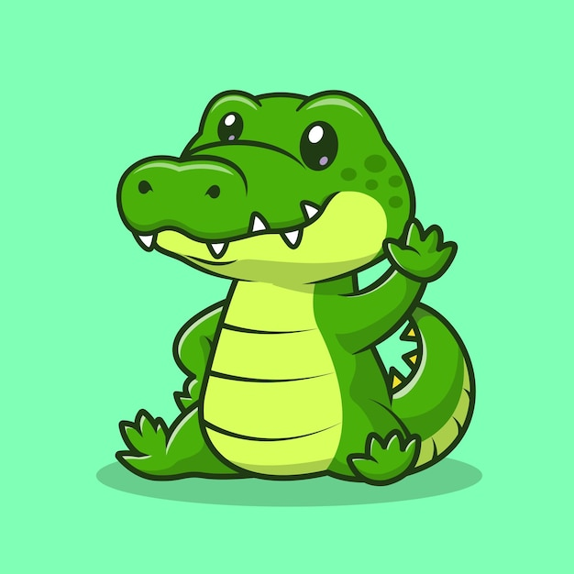
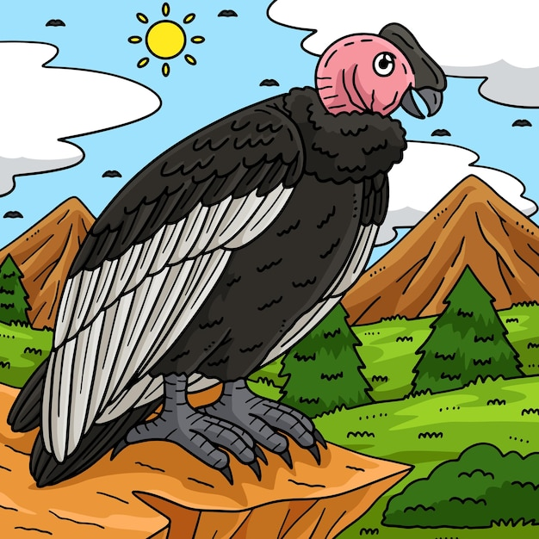
Observa las imágenes, aplaude según la cantidad de silabas.

Slide 3
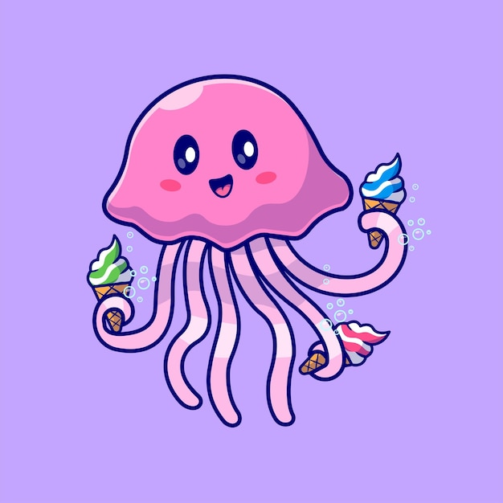
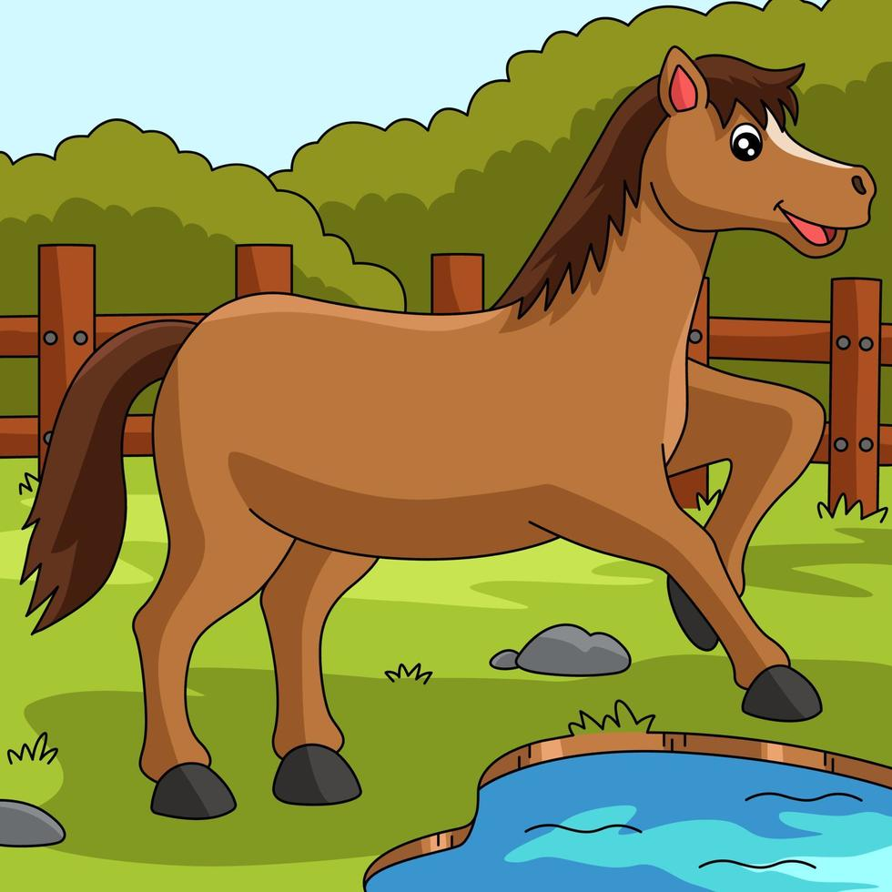

Slide 5
